Slide 1
МБДОУ «Детский сад присмотра и оздоровления для детей с аллергическими заболеваниями №69»
«Пчёлка» город Нижнекамск
Игра по УМК для старшей группы
Выполнила: Шагитова Елена Дмитриевна
воспитатель по интеллектуальному развитию
2015

Slide 2
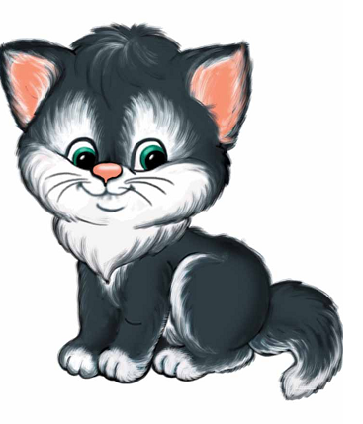
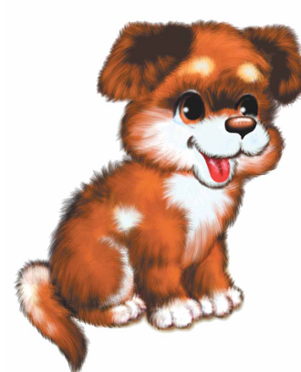
Исәнмесез, балалар! Хәлләрегез ничек?

Slide 3
Дидактик уен «Нәрсә артык?»

Slide 4
Задачи :
Цель игры:
Закрепить умение находить лишний предмет и объяснить, почему он лишний.
Развивать словесно-логическое мышление, умение классифицировать, сравнивать, обобщать, устанавливать причинно-следственные и логические связи.
Развивать зрительное восприятие.
Развивать монологическую и диалогическую речь на двух государственных языках.
Воспитывать внимательность, умение точно следовать инструкции; целеустремлённость.

Slide 5
Ход игры:
Воспитатель ребенку предлагает четыре картинки, три из которых объединены общим признаком, и задает вопросы: «Бу нәрсә?» (Что это?), «Бу кем?» (Кто это?).
Ответ ребенка должен на вопрос должен быть на татарском языке.
Далее воспитатель задает вопрос: «Нәрсә артык?» (Что лишнее?).
Ребенок должен найти лишнюю картинку и аргументировать свой ответит, почему он выбрал именно ее.

Slide 6
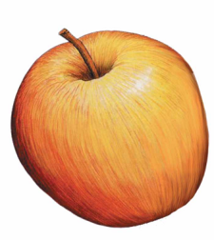
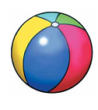
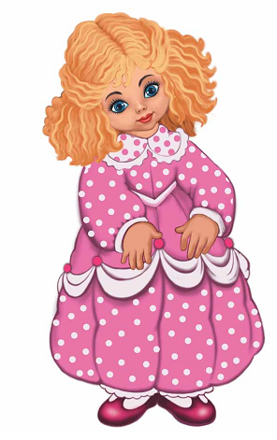
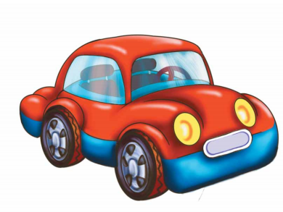
Нәрсә артык?»

Slide 7
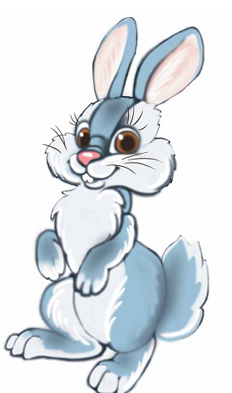
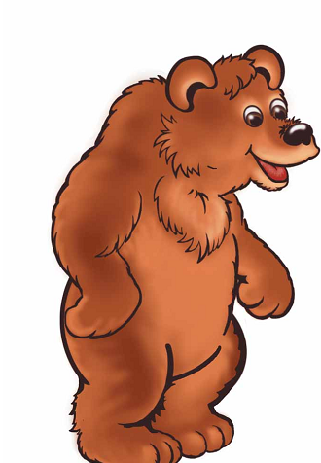
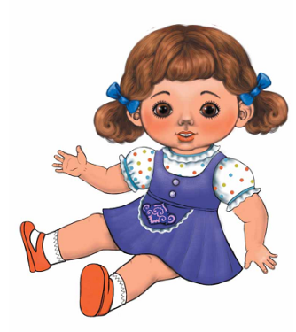

Slide 8
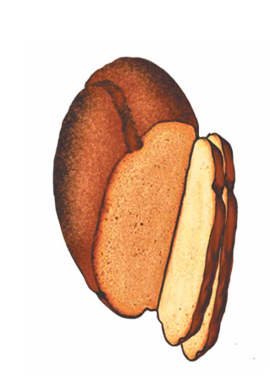
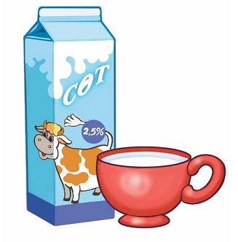
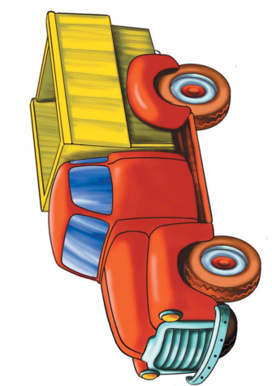
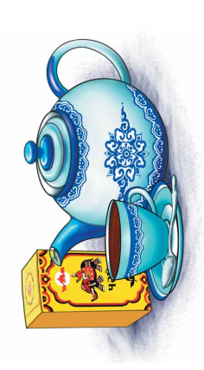

Slide 9
